Slide 1

ΕφαρμογΗ ΥποστΗριξης ΑρχαιολογικοΥ ΜουσεΙου
Νικολάου Νικόλ, 1078521
Νικολουδάκης Σταμάτιος, 1080573
Ομάδα: 27

Slide 2
Στόχοι / Χρήστες.
Στόχος μας, η δημιουργία μιας λειτουργικής και καλαίσθητης ιστοσελίδας, φιλικής προς το χρήστη.
Μέσω της σελίδας, αυτής ο χρήστης θα μπορεί:
Να διαβάζει πληροφορίες για το μουσείο μέσω των σελίδων what’s on και explore.
Να φτιάχνει λογαριασμό και να συνδέεται σε αυτόν. (sign up/ log in)
Αφού συνδεθεί, θα μπορεί να κλείνει εισητήρια και να επεξεργάζεται το προφίλ του.(tickets, ticket form, profile, change password)
Η σελίδα μας μπορεί να εξυπηρετήσει οποιονδήποτε ενδιαφέρεται για το συγκεκριμένο μουσείο για οποιοδήποτε από τους παραπάνω λόγους.

Slide 3
Χρονοδιάγραμμα
Εβδομάδα 1: Αξιολόγηση και μελέτη του θέματος. Κατασκευή erd και διαγράμματος οντοτήτων συσχετίσεων.
Εβδομάδα 2: Front end -html, css , bootstrap
Εβδομάδα 3: Front end -html, css, bootstrap, js
Εβδομάδα 4: Front end -html, css, bootstrap, js
Εβδομάδα 5: Front end js.
Εβδομάδα 6: Back-end hbs/routes και κατασκευή Βάσης δεδομένων.
Εβδομάδα 7: Διακοπές Πάσχα.
Εβδομάδα 8: Ένωση της βάσης δεδομένων με την ιστοσελίδα και εισαγωγή δεδομένων στη βάση. Sessions.
Εβδομάδα 9: Sessions, Queries και διορθώσεις στο front end.
Εβδομάδα 10: Γενικές διορθώσεις, upload στο Heroku, αναφορά και παρουσίαση.

Slide 4
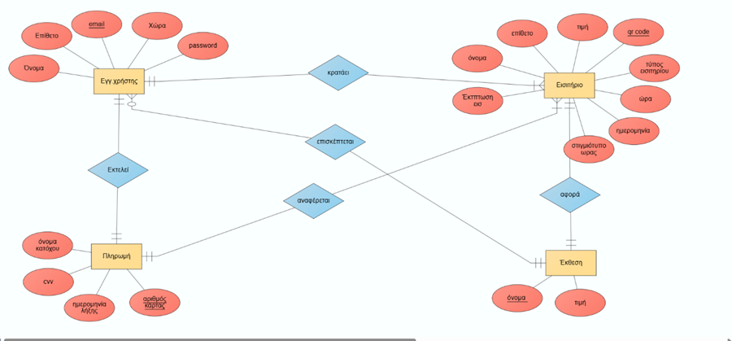
erd

Slide 5
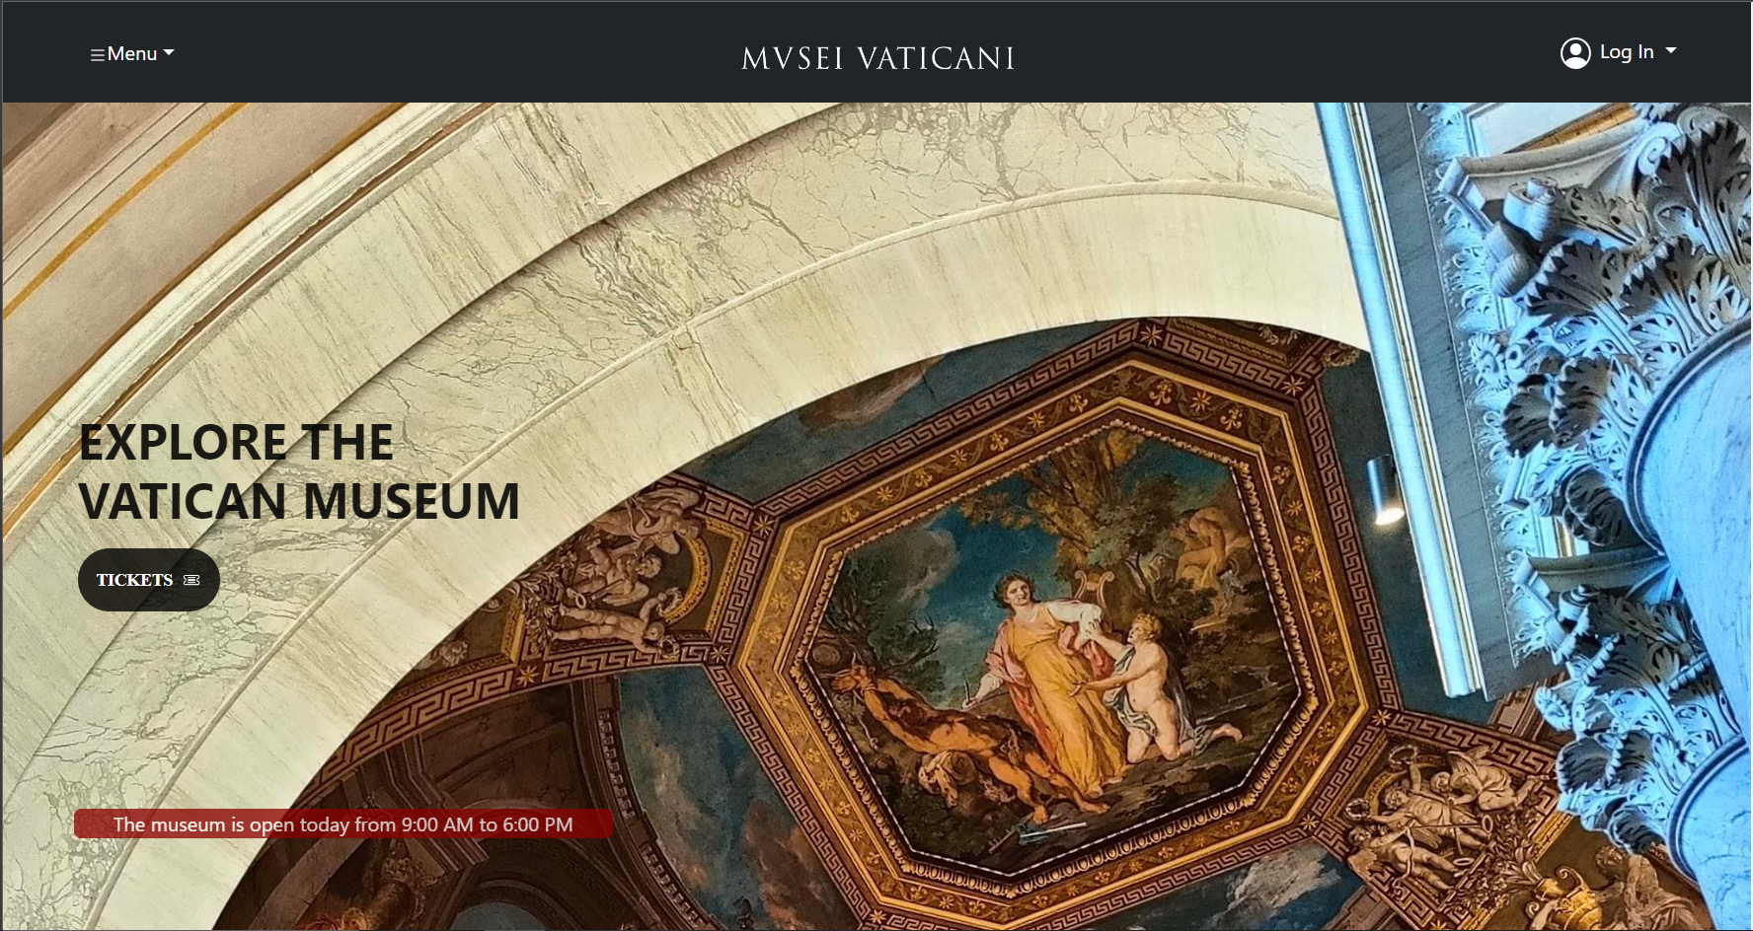
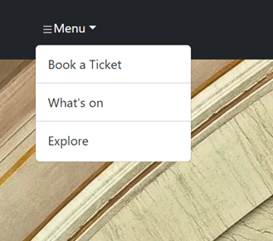
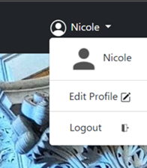
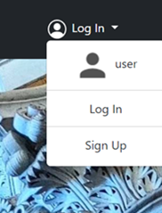


Slide 6
Ευχαριστούμε για την Προσοχή σας!
Link: https://github.com/StamatisNik/Museums

